Slide 1
InterCity – i et verdiskapnings og miljøperspektiv
jaa@toi.no

Slide 2
?
Notes:
Verdiskapning og miljøhensyn, sett opp mot en infrastrukturinvestering – er ikke det et slags dilemma?
Jo, det er det.
Hvorfor bruke milliarder på infrastruktur og større regioner – når det fører til mer trafikk og økte utslipp?

Slide 3
Infrastruktur => Verdiskapning
Notes:
Dette er en så kjent antagelse, så vant at vi faktisk ikke tenker så mye på det. Vi tar det for gitt. Men det er langt fra opplagt at årsaks-virkningsforholdet går den retningen. Teoretisk er det det greit å argumentere for, men empirisk har det vist seg mye vanskeligere å beregne.

Slide 4
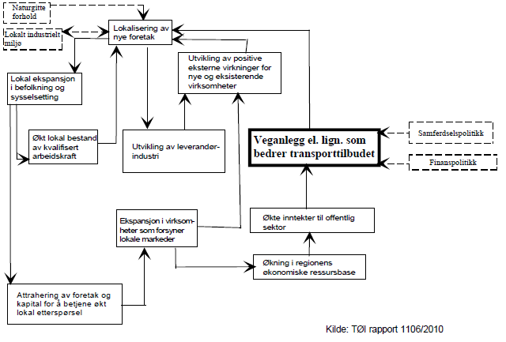

Slide 5
Vekst!
… eller kanskje omfordeling?
Notes:
Ny infrastruktur gir alltid forskyvning av sentralitet og geografisk dominans.

Slide 6
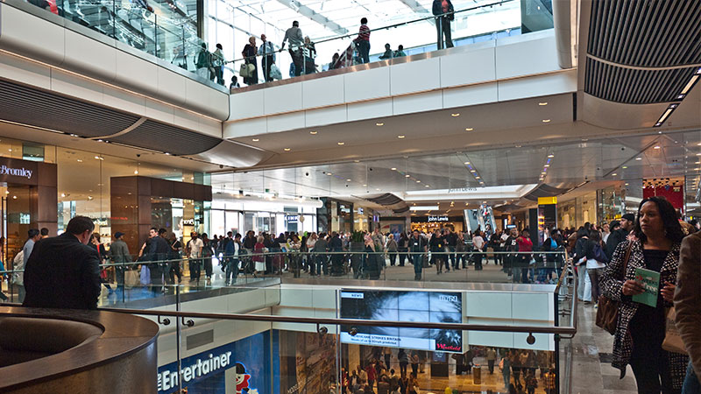
MULIGHETER OG TRUSLER
Notes:
Poenget er at:
Mange faktorer påvirker lokalisering. Transportinfrastruktur er bare en av dem.
«All økonomisk aktivitet skjer i et rom. Varer skal fra A til B. folk skal til jobb. Og folk skal reise i jobb. Dette krever en infrastruktur. Dess bedre infrastruktur, dess flere muligheter. Dette gir bedre tilgjengelighet og høyere opsjonsverdi.»
- flere ulike faktorer og at hver enkelt av disse i mange tilfeller kan slå ut begge veger. Ikke bare positivt,. – her er det mulig å tenke på flyttebilen som er det første som går fra øya når den nye brua åpner.
Reduserte transportkostnader INNEBÆRER BÅDE MULIGHETER OG TRUSLER, for eks økt konkurranse.
Det betyr at du som bedrift får tilgang på flere potensielle arbeidstakere, men det er også flere bedrifter som kan konkurrere om disse arbeidstakerne.
Med billigere eller bedre innsatsfaktorer følger økt konkurransekraft, men også et mindre skjermet hjemmemarked.

Slide 7
Bo- og arbeidsmarkedsregion

Slide 8
10 000

Slide 9
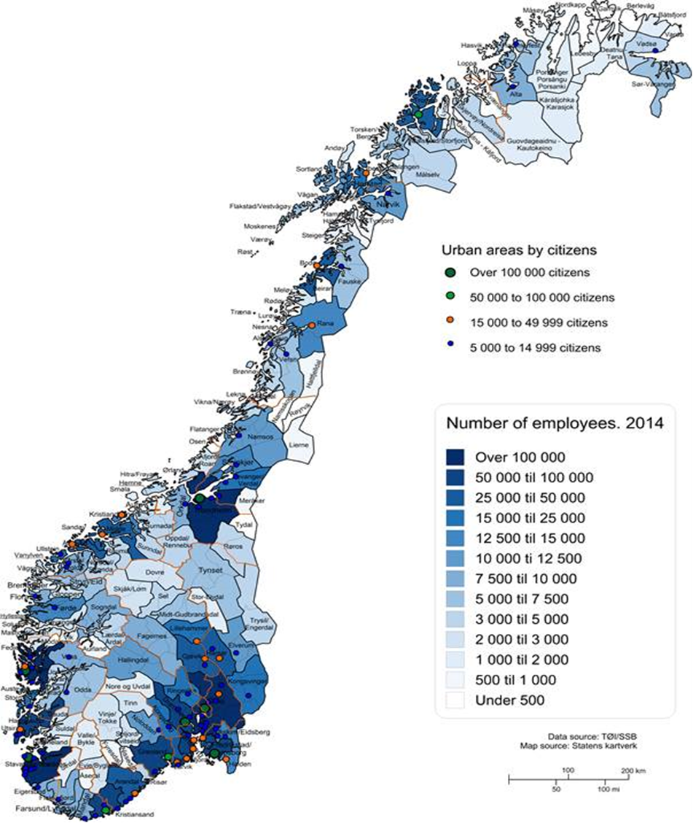
Notes:
Ikke bruk mye tid på slike tegninger. SI hva denne sier, ikke forklar ved hjelp av teningen.

Slide 10
InterCity – knytter sammen regioner som ellers klarer seg helt fint
Notes:
Dette er evl kontroversielt? HER BØR DET UTDYPES

Slide 12
InterCity
Flere muligheter…
…Sentralisering
Notes:
Så tilbake til poenget mitt.
Bedre infrastruktur gir flere muligheter. - flere ulike tjenester (og vi anser valgmuligheter som positivt.
Det er en klar samvariasjon mellom tilgang på arbeidstakere, arbeidsplasser og befolkningsvekst. Større regioner vokser – mindre krymper – stort sett.
Sentralisering er positivt, i alle fall i økonomisk forstand. Høyere verdiskapning per person i mer sentrale strøk enn i periferien – igjen – stort sett. Det er unntak.

Slide 13
Miljøperspektiv
1 / 3
Notes:
Et type 75 tog bruker om lag 1 / 3 av energien per setekilometer av det en bil gjør. (MEN STÅR TALLET SEG OM ANDELEN ELBILER ØKER I TAKTEN DET GJØR NÅ?)
En kan reise tre ganger så langt for samme energibruk
Helelektrisk

Slide 14
InterCity!
… eller fortetting langs Kolsåsbanen?

Slide 15
Konsekvenser av InterCity
Økte muligheter for verdiskapning på Østlandet
Økt verdi på områder i nærheten av InterCity-togstasjoner
…og en rekke usikkerheter

Slide 16
